Slide 1
Data Mining
Metode Klasifikasi
Erika Maulidiya – 6025221019

Slide 2

Dataset titanic
tITANIC
https://www.kaggle.com/competitions/titanic/

Slide 3
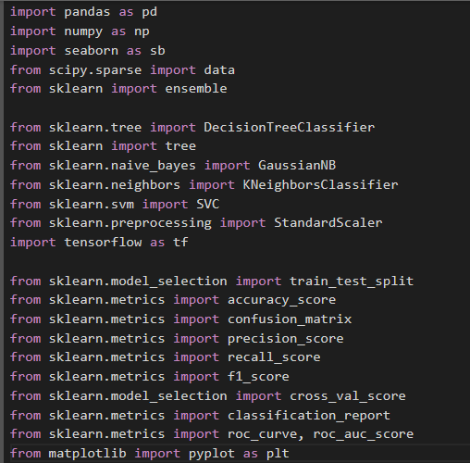
Import Library
Menginputkan library sklearn atau modul lainnya yang diperlukan

Slide 4
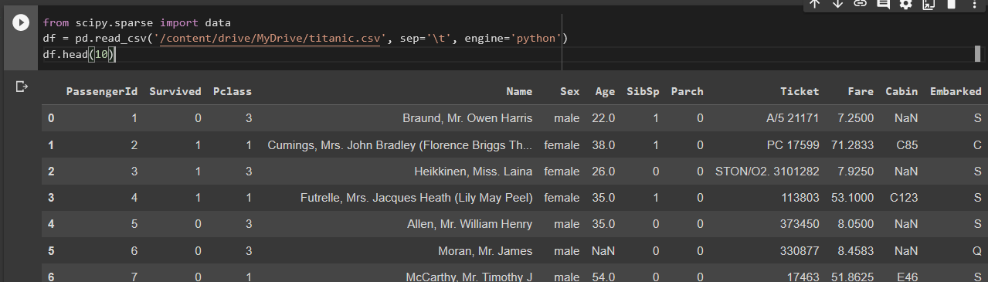
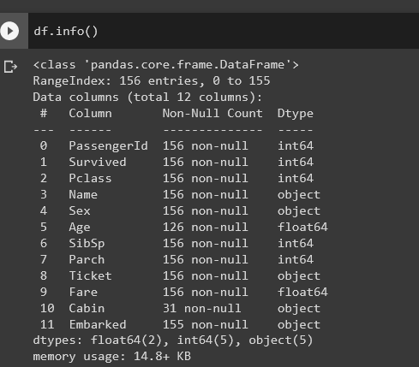
Read dataset
Jumlah data 156 dengan 12 kolom

Slide 5
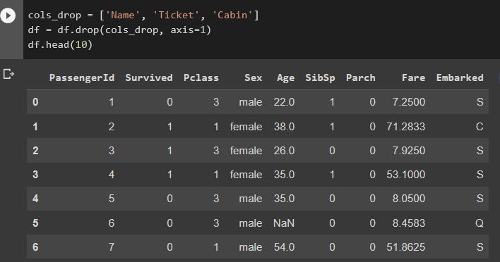
Pre-processing data
Menghapus kolom Name, Ticket dan Cabin yang merupakan bukan data numerik

Slide 6
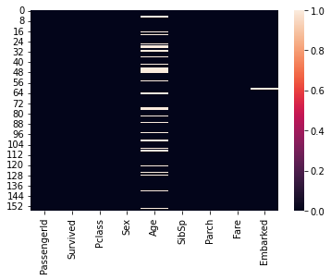
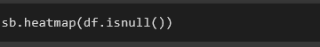
Pre-processing data (NEXT)
Memeriksa data yang NULL, dan berada pada kolom “Age”

Slide 7
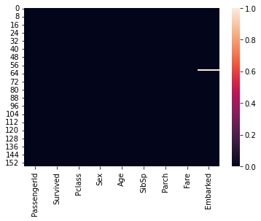
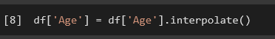
Pre-processing data (NEXT)
Menginterpolasi nilai yang hilang pada kolom “Age”

Slide 8
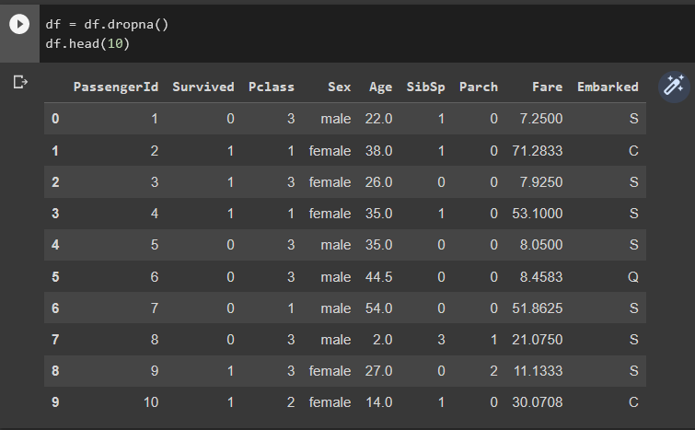
Pre-processing data (NEXT)
Drop semua baris missing values

Slide 9
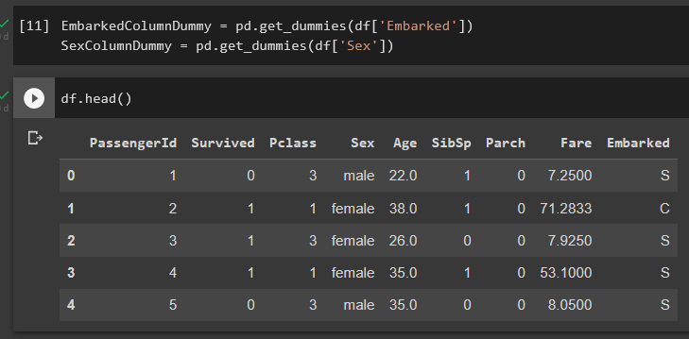
Pre-processing data (NEXT)
Jika dilihat pada informasi dataset, kolom Sex dan Embarked merupakan tipe data yang bukan numerik dan diperlukan dalam proses ini, maka kedua kolom tersebut dikonvert menjadi numerik

Slide 10
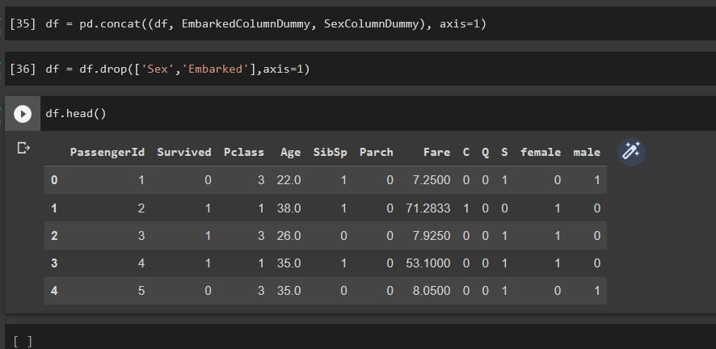
Pre-processing data (NEXT)
Setelah menambahkan data dummy pada kolom Sex dan Embarked, kolom sex dan Embarked sebelumnya di drop yang merupakan kolom kategorikal

Slide 11
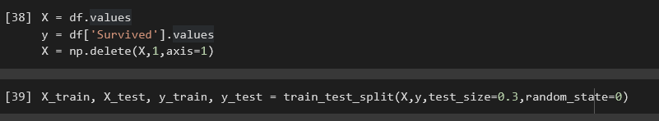
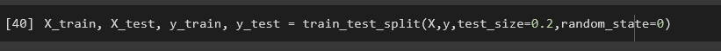
Training & testing
Memisahkan fitur X dan y, dengan variabel target adalah “Survived”
Dengan membandingkan hasil pembagian data training dan testing yaitu 70% & 30% dengan 80% & 20%

Slide 12
Hasil Akurasi Metode Klasifikasi
Metode | Accuracy (80:20) | Accuracy (70:30)
Decision Tree | 80.64% | 78.72%
Naïve Bayes | 77.41% | 76.59%
KNN | 45.61% | 57.44%
SVM | 77.41% | 78.72%
ANN | 19.35% | 19.14%
MLP | 80.64% | 80.85%

Slide 13
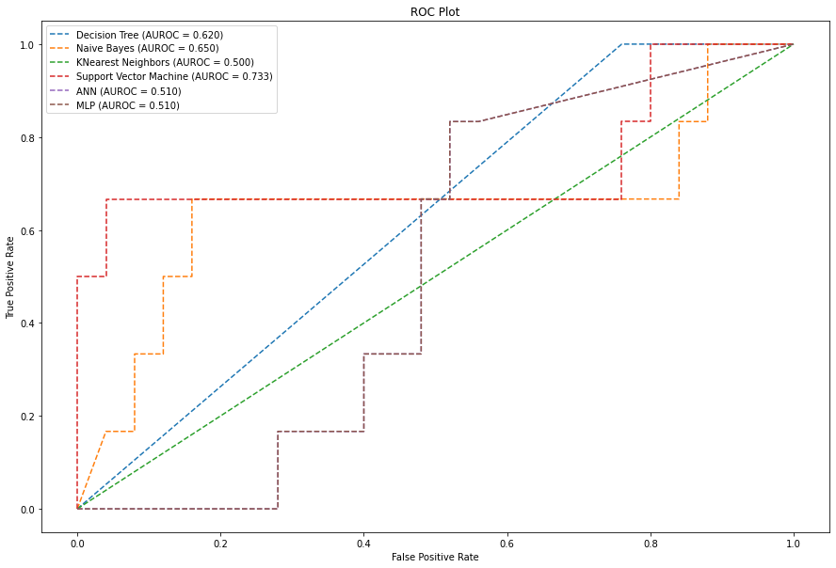
Kurva ROC (80:20)

Slide 14
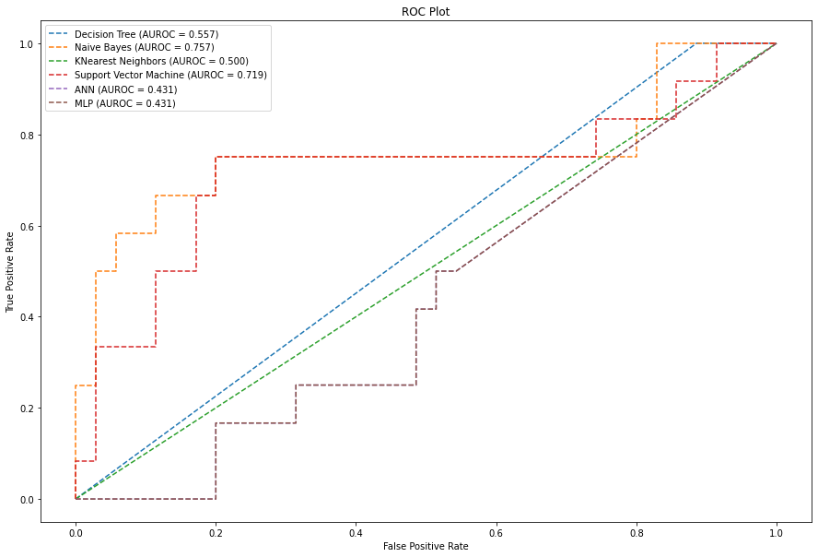
Kurva ROC (70:30)

Slide 15
Sklearn Dataset
Load_breast_cancer
Breast cancer

Slide 16
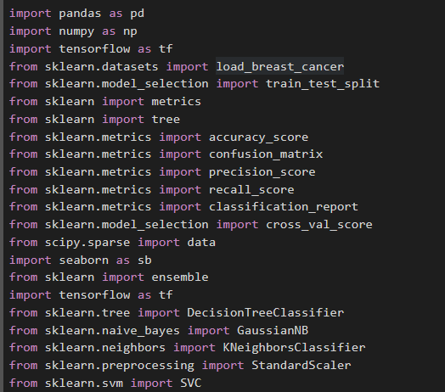
Import Library
Menginputkan library sklearn atau modul lainnya yang diperlukan

Slide 17
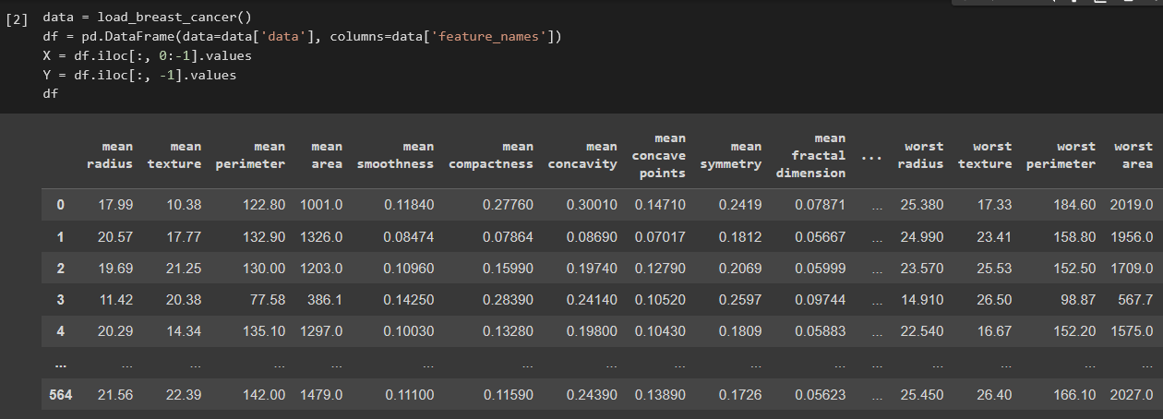
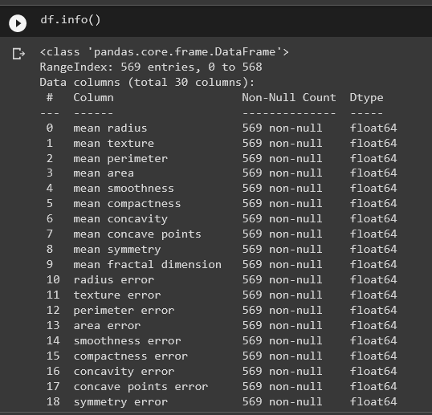
Read dataset
Jumlah data 569 dengan 30 kolom

Slide 18
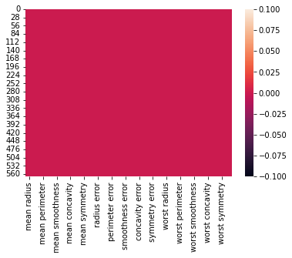
Pre-processing data (NEXT)
Memeriksa data yang NULL, namun pada data ini tidak ada data yang mengandung NULL

Slide 19
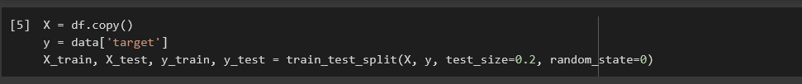
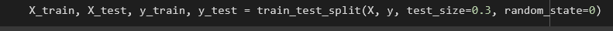
Training & testing
Memisahkan fitur X dan y, dengan variabel target adalah “Target” dengan nama kelas/ label yang ditargetkan adalah “malignant” & “benign”
Dengan membandingkan hasil pembagian data training dan testing yaitu 70% & 30% dengan 80% & 20%

Slide 20
Hasil Akurasi Metode Klasifikasi
Metode | Accuracy | Precision | Recall | F1-score
Decision Tree | 91.22% | 95.23% | 89.55% | 92.30%
Naïve Bayes | 92.98% | 94.02% | 94.02% | 94%
KNN | 91.22% | 93.84% | 91.04% | 92.40%
SVM | 95.61% | 98.43% | 94.02% | 96.20%
ANN | 95.61% | 96.96% | 95.52% | 96.20%
MLP | 97.36% | 98.48% | 97.01% | 97.70%
Metode | Accuracy | Precision | Recall | F1-score
Decision Tree | 91.22% | 96.96% | 88.88% | 92.80%
Naïve Bayes | 92.39% | 94.39% | 93.51% | 94%
KNN | 91.81% | 93.51% | 93.51% | 93.50%
SVM | 95.90% | 98.09% | 95.37% | 96.70%
ANN | 97.66% | 97.27% | 99.07% | 98.20%
MLP | 95.90% | 97.19% | 96.29% | 96.70%

Slide 21
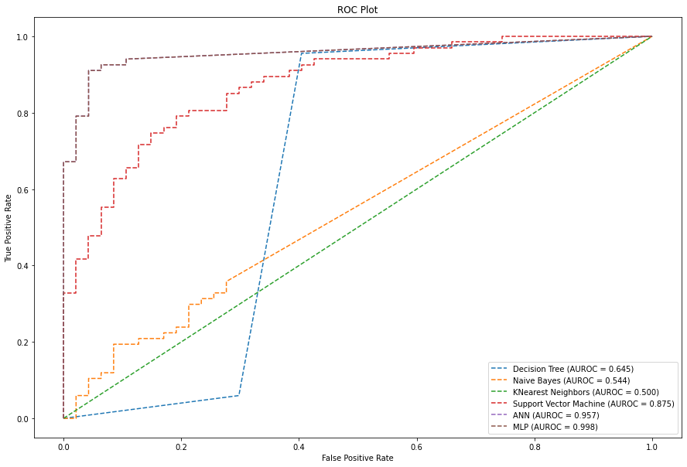
Kurva ROC (80:20)

Slide 22
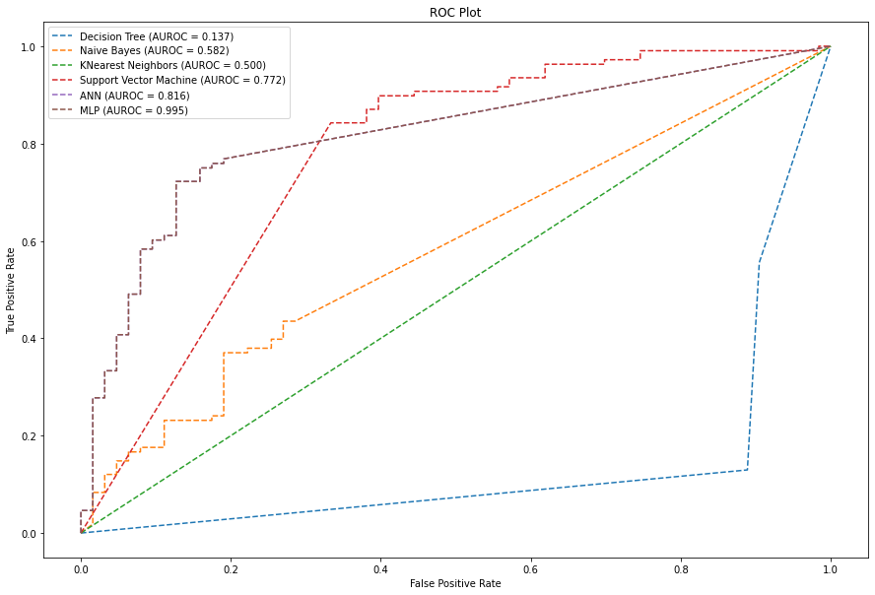
Kurva ROC (70:30)

